Slide 1

Быстрое и наглядное решение физических задач
Подготовил: Михаил Щукин Научный руководитель: Старикова Н.П.
Учебное заведение: МБОУ Лицей №15

Slide 2
Содержание:
Трудные задачи 3 стр.
Помощь со стороны 4 стр.
Проблема интернета 5 стр.
Твой личный помощник 6 стр.
Общие сведения о программе 7 стр.
Скрины работы программы 8 стр.
Список литературы 9 стр.

Slide 3

Трудные задачи
Каждый день школьники сталкиваются с огромным количество задач, требующими решения
Каждый из них сталкивался с
непонятными или сложными задачами, попытки решения которых не приносят результата
В таком случае ребенку нужна помощь со стороны, чей-то совет или подсказка

Slide 4
Помощь со стороны
Этим человеком может быть учитель, который объяснит задачу в мельчайших подробностях, или одноклассник, который подскажет, что ты сделал не так.
Но что делать, если рядом с тобой никого не оказалось?
К примеру, ты сидишь один дома и никак не можешь додуматься до решения, казалось простой задачи.

Slide 5
Проблема интернета
В казалось, безысходных случаях, на помощь может прийти интернет, который без труда может помочь тебе решить даже сложную задачу.
Проблема лишь в том, что не всегда решения бывают полностью объяснены и понятны(а бывают ведь еще и неверные решения, написанные некомпетентными пользователями!)

Slide 6

Твой личный помощник
Если все известные тебе способы решения задачи оказались бессильными, на помощь может прийти такая точная наука, как информатика.
С помощь нее можно построить программы, которые могут свободно видеть то, что человек упускает из-под самого носа.
Создать такую программу и было целью моего проекта

Slide 7

Общие сведения
Для удобства пользования программой, ее было решено разместить на общедоступной платформе Telegram
Программа доступна для всех желающих одновременно(работает в многопоточном режиме)
Программа работает с базой данных, в которой хранятся специально сгруппированные таблицы с физическими формулами

Slide 8
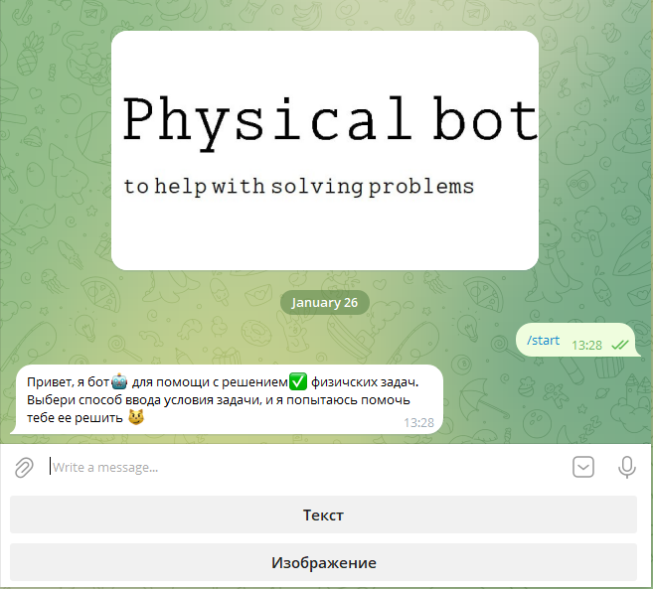
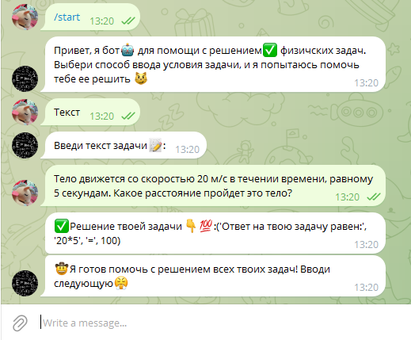
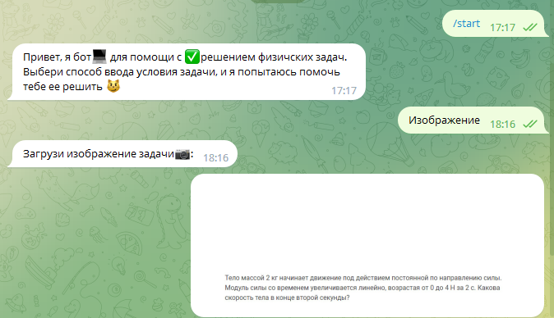
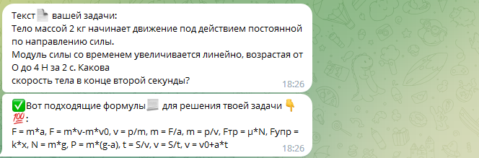
Скрины работы программы

Slide 9
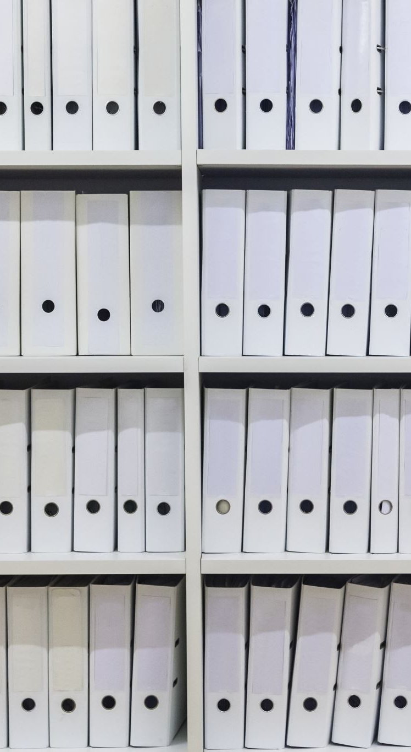
Список использованных источников информации
Книга Любановича Б. “Простой Python. Современный стиль программирования”(http://lib.tau-edu.kz/wp-content/uploads/2023/01/Любанович-Б.-Простой-Python.-Современный-стиль-программирования.pdf)
Хабр(https://habr.com/ru/articles/)
Форум для программистов(https://www.cyberforum.ru/)
Сборник физических задач Л.А. Кирика (https://drive.google.com/file/d/1ZijoCAEVF8BPw5iEQKMDe2hyQ5NuRrEu/view?pli=1)

